Slide 1
Приложение «Отдел кадров»
Составил: студент 33 группы
Ситников А.М.
Ст. преподаватель: К.А. Касаткин

Slide 2
Введение
Программа реализована для демонстрации работы Отдел кадров: для принятия людей на работу, Знать скока людей работает на предприятия, и по каким должностям они работают. Для просмотра примерной структуры базы данных для реализации отдела кадров.

Slide 3
Структура базы данных
База данных состоит из одной таблицы: Отдел кадров Магнит.

Slide 4
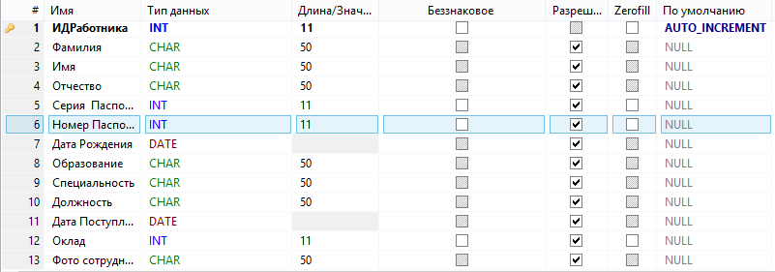
Таблица «Отдел кадров Магнит»
В таблице содержатся ФИО, дата рождения, Серия паспорта, Номер паспорта, образование, специальность, должность, дата поступления, оклад, фото сотрудника .

Slide 5
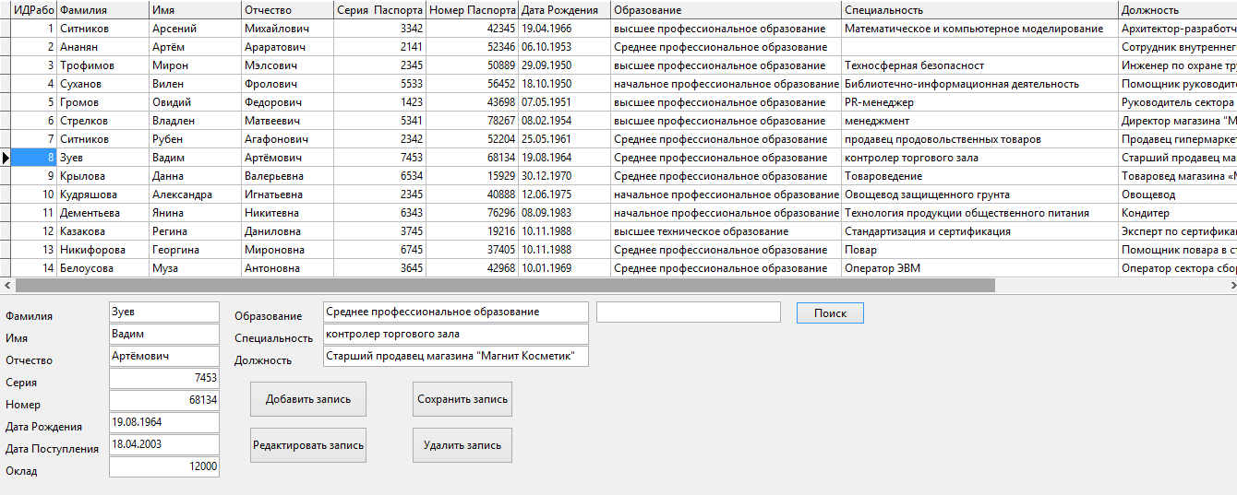
Главная страница
При входе на главную страницу появляется главное меню

